Slide 1

OWASP A07:2021- Échecs d'identification et d’authentification

Slide 2

Contenu
1. Définition et Exemples
2. Conséquences et Mesures de Protection
3. Exemple concrets

Slide 3
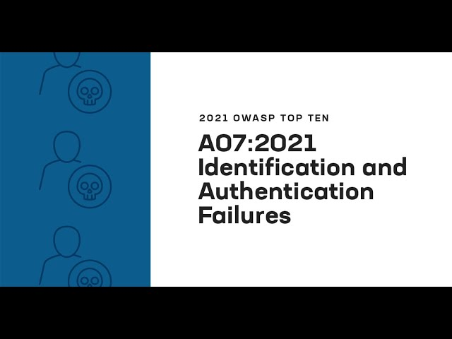
Section 1
Définition et Exemples

Slide 4


Compréhension de l'OWASP A07:2021
Exemples de
Vulnérabilités
Processus d'Identification et d'Authentification

Slide 5

Exemples de Vulnérabilités
Mots de Passe Faibles
Stockage non sécurisé des informations d'identification
Manque de Multi-Facteur d'Authentification (MFA)

Slide 6

Scénarios d'Attaque
01
02
03
Utilisation de Mots de Passe Faibles
Délais d'Expiration des Sessions
Credential Stuffing

Slide 7

Section 2
Conséquences et Mesures de Protection

Slide 8



Impacts des Vulnérabilités
Vol de Données Sensibles
Usurpation d'identité
Dommages à la Réputation

Slide 9
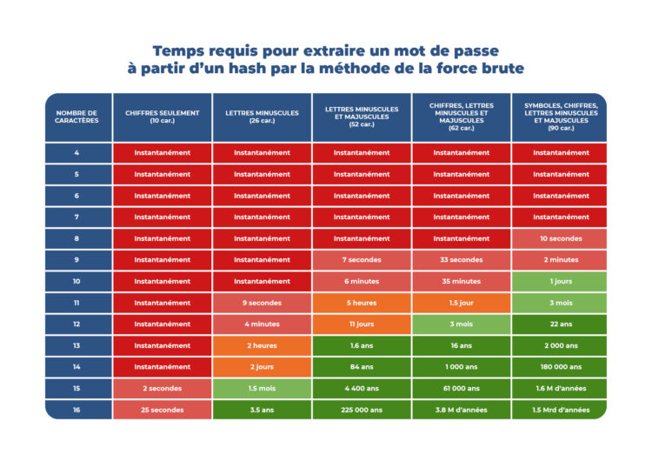
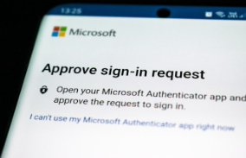
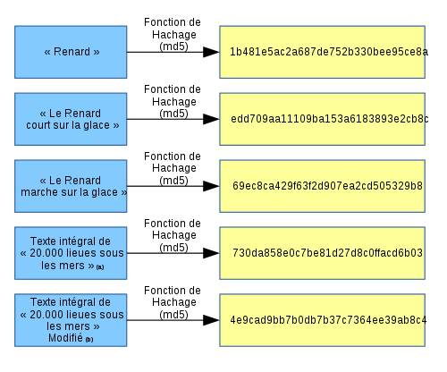
Mesures de Protection
Authentification Multifacteur (MFA)
Utilisation de Mots de Passe Forts
Techniques de Hachage et de Salage

Slide 10

Section 3
Exemples d'Entreprises Victimes
Comment se déroule une attaque

Slide 11



Exemple d’entreprises victimes

Slide 12
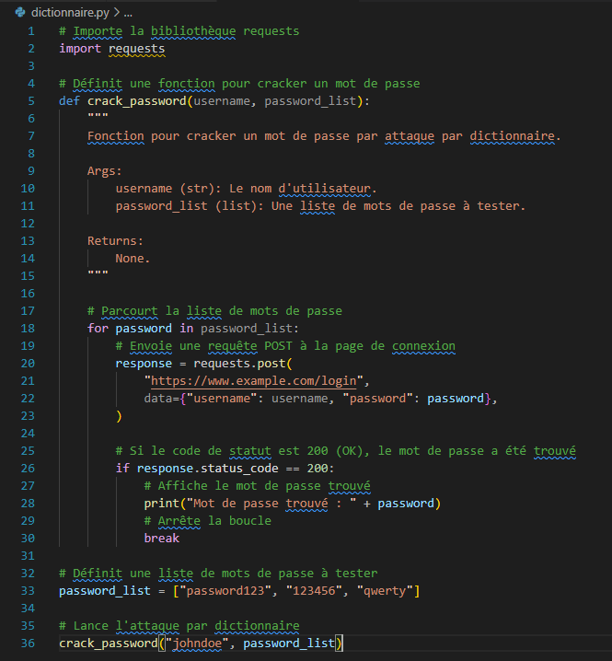
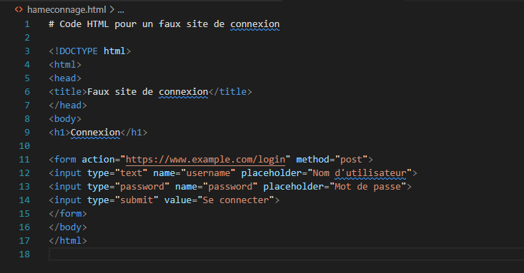
Exemples concrets d’attaques (codes)
Attaque par dictionnaire
Attaque par hameçonnage

